Slide 1
HEXA: vyhodnotenie experimentu Ontožúr 21.-22.3.2014
Peter Kiš
Pod vedením Jozefa Tvarožka
PeWe + SeBe

Slide 2
Téma
Analýza spôsobov riešenia interaktívnych úloh
Hypotéza
„Osobnostné črty hráčov
ovplyvňujú ich herný prejav.“

Slide 3
Popis experimentu
Hrala sa ťahová hra Hexa
- v internetovom prehliadači
- postupné obsadzovanie farebných plôch
Logoval sa hráčov herný prejav
- pohyb a klikanie myšou
- odohrané ťahy
Osobnostné dotazníky (dodatočne)

Slide 4
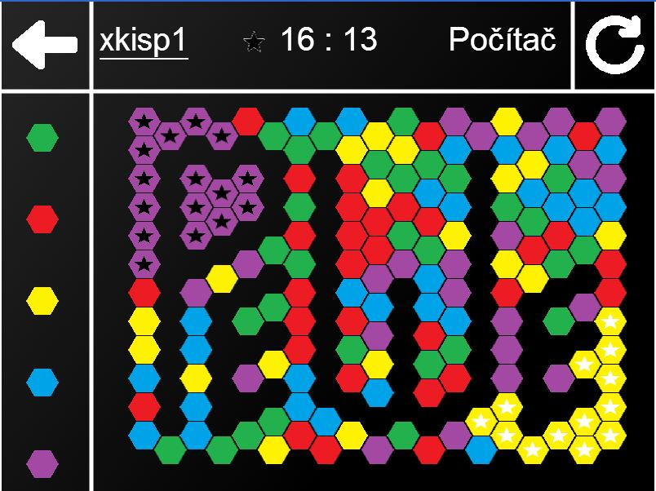

Slide 5
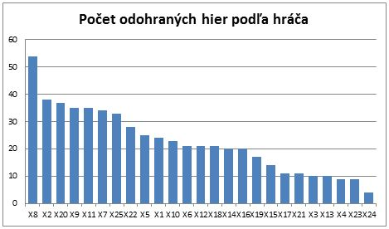
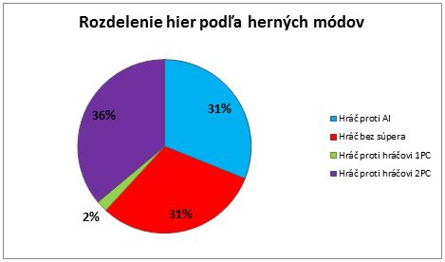
Sumarizácia experimentu
842 logov – odpad = 565 logov
25 hráčov

Slide 6
Indikátory herného prejavu I.
Rýchlosť pohybu myšou
= Súčet vzdialeností / Súčet časov
= Pixely za sekundu
Efektivita pohybu myšou
= Súčet vzdialeností klikov / Celková vzdialenosť
= Percento

Slide 7
Priemerná rýchlosť pohybu myšou

Slide 8
Priemerná efektivita pohybu myšou

Slide 9
Indikátory herného prejavu II.
Pohyb myšou po hernej ploche
- efektivita vraví koľko
vizualizácia vraví ako (char. pohyby)
Optimálnosť ťahu (problém)
Všetky hĺbky, pre ktoré je ťah optimálny
Max hĺbka je 8
- MinMax algoritmus

Slide 10
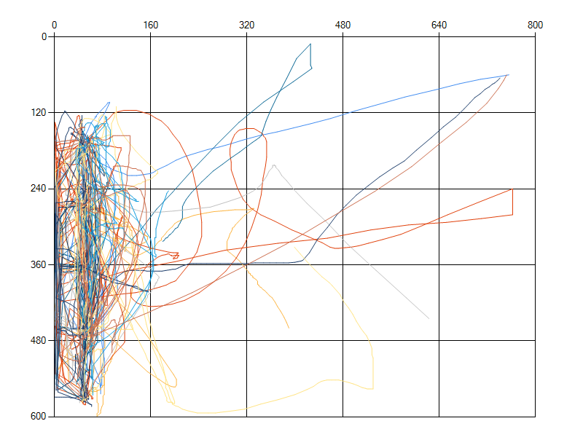
Pohyby myšou v hrách hráča X4

Slide 11
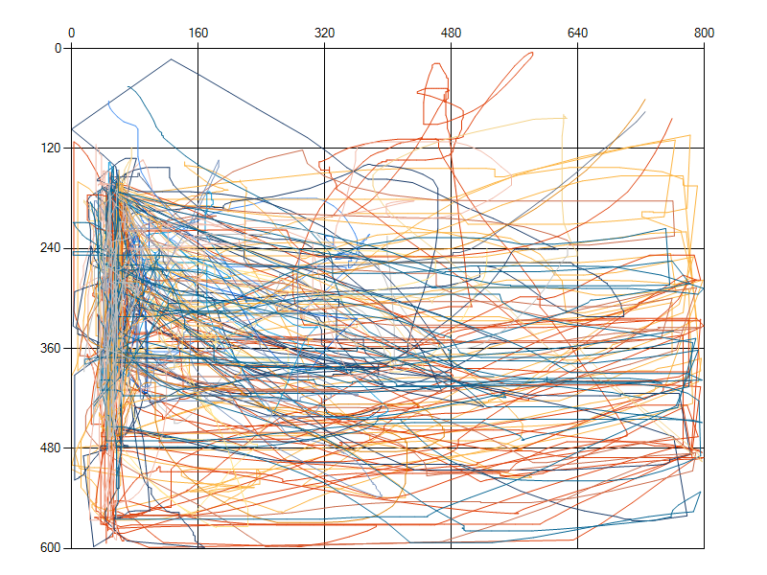
Pohyby myšou v hrách hráča X14

Slide 12
Prepojenie indikátorov herného prejavu s osobnostnými črtami hráčov
BigFive dotazníky
15 hráčov (zatiaľ)
Lineárny regresný model
Efektivita + Rýchlosť pohybu myšou

Slide 13
Čo ma ešte čaká
Zvýšenie počtu vyplnených BigFive dotazníkov
=> spresnenie výsledkov LRM
Prepojenie osobnostných čŕt s:
Optimálnosťou ťahu
Pohybom myšou po hernej ploche
...

Slide 14
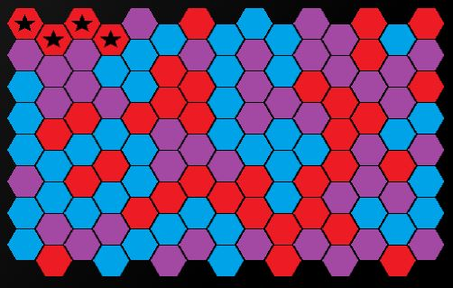
Optimálnosťou ťahu (problém)
Červená: -1

Slide 15
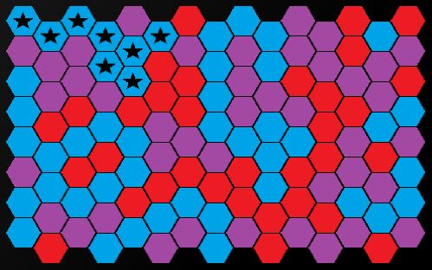
Optimálnosťou ťahu (problém)
Červená: -1
Modrá: -1

Slide 16
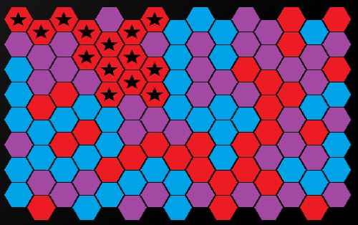
Optimálnosťou ťahu (problém)
Červená: -1
Modrá: -1
Červená: 2, 3, 4, 5, 6

Slide 17
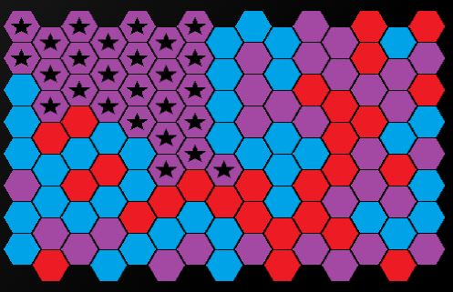
Optimálnosťou ťahu (problém)
Červená: -1
Modrá: -1
Červená: 2, 3, 4, 5, 6
Fialová: 4, 5

Slide 18
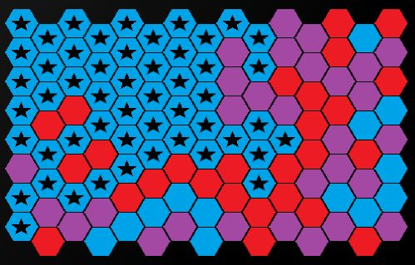
Optimálnosťou ťahu (problém)
Červená: -1
Modrá: -1
Červená: 2, 3, 4, 5, 6
Fialová: 4, 5
Modrá: 0

Slide 19
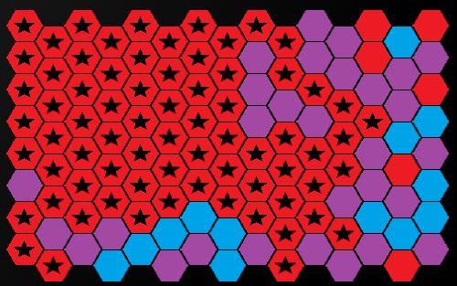
Optimálnosťou ťahu (problém)
Červená: -1
Modrá: -1
Červená: 2, 3, 4, 5, 6
Fialová: 4, 5
Modrá: 0
Červená: 0, 1, 2, 3, 4
...
Nápady?

